Slide 1
Підпроект «Патріоти на захисті Батьківщини»
«Гляди, не забудь – людиною будь!»
Підготував учитель української мови
та літератури
Вишнопільської ЗОШ І – ІІІ ступенів
Гончаров Олександр Володимирович

Slide 2
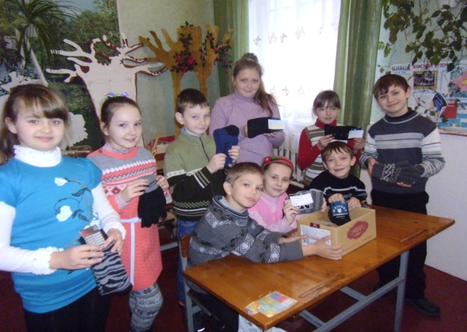
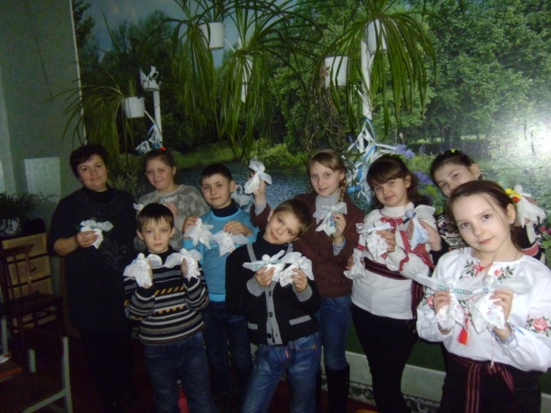
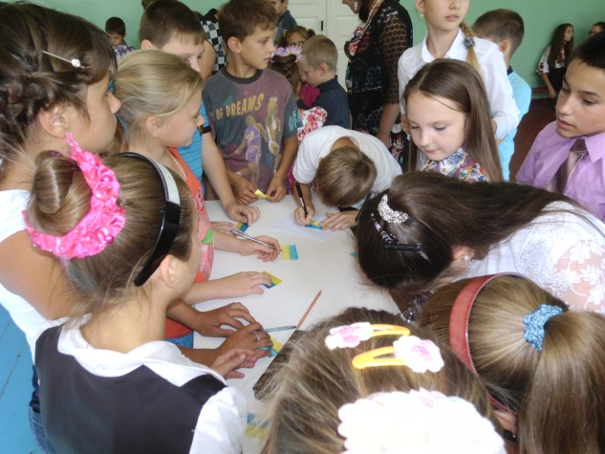
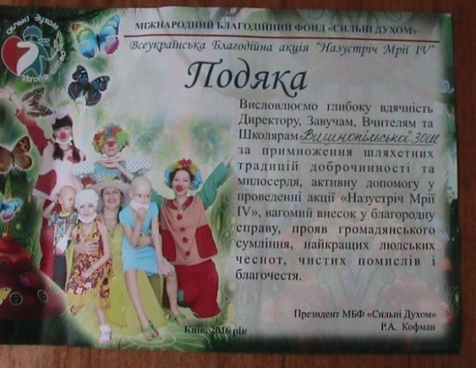
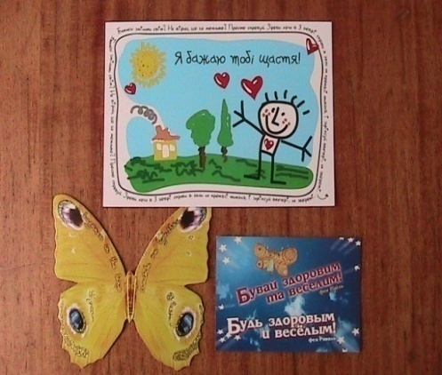
Участь у благодійних акціях

Slide 3
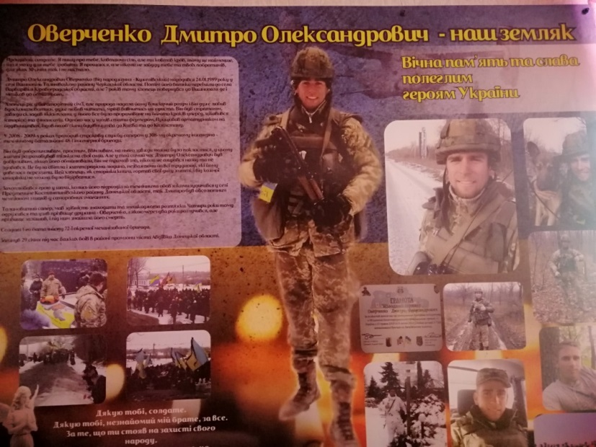
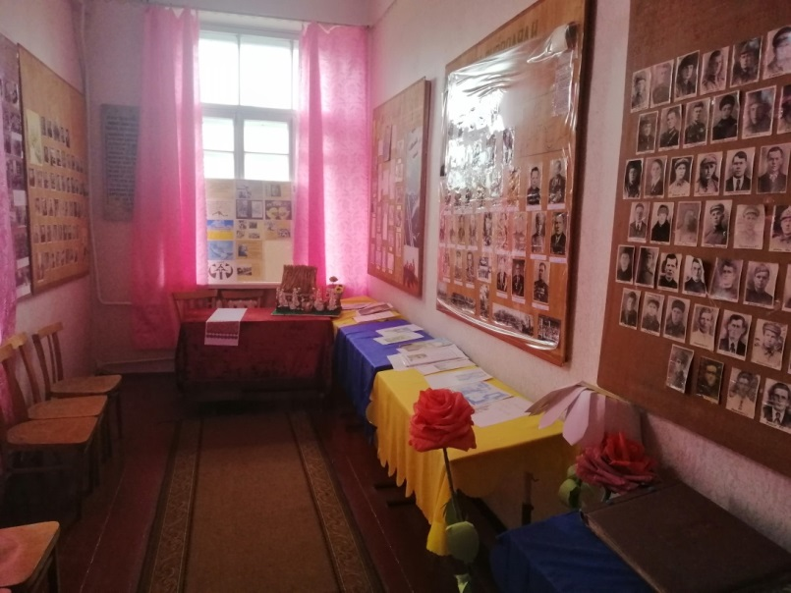
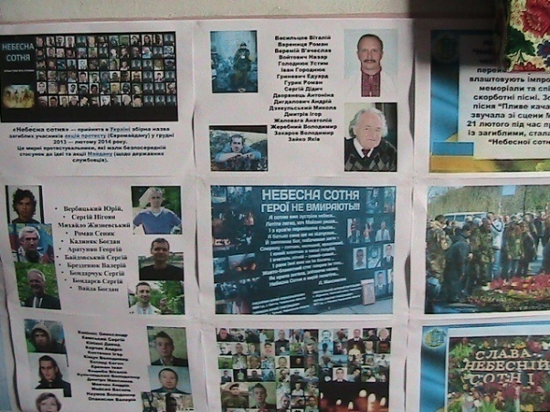
Пам’ятаємо наших героїв

Slide 4
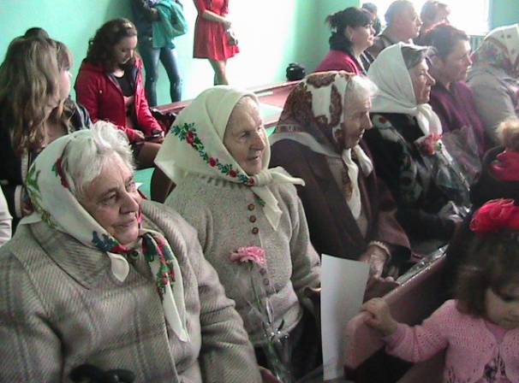
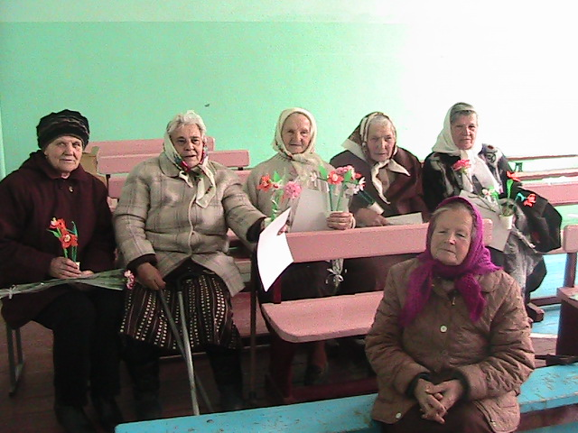
Шануємо ветеранів педагогічної праці, запрошуємо на свята, концерти

Slide 5
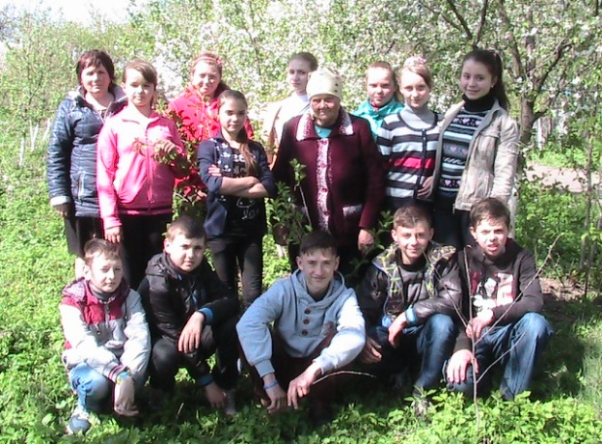
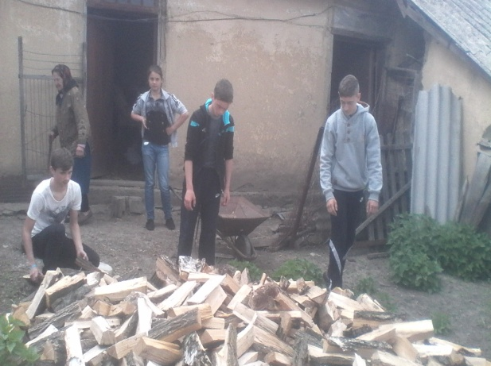
Волонтери надають посильну допомогу своїм підопічним

Slide 6
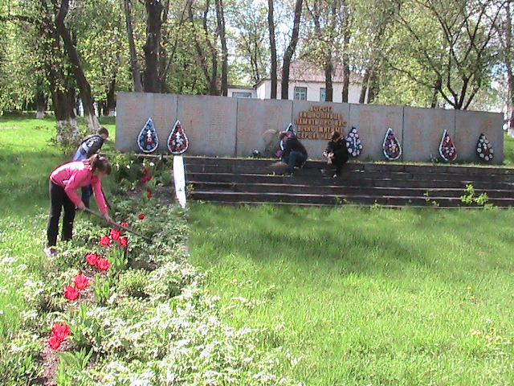
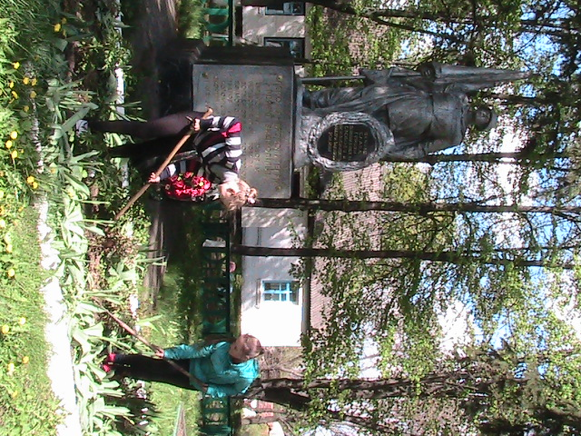
Підтримуємо в належному порядку місця поховання героїв-визволителів

Slide 7
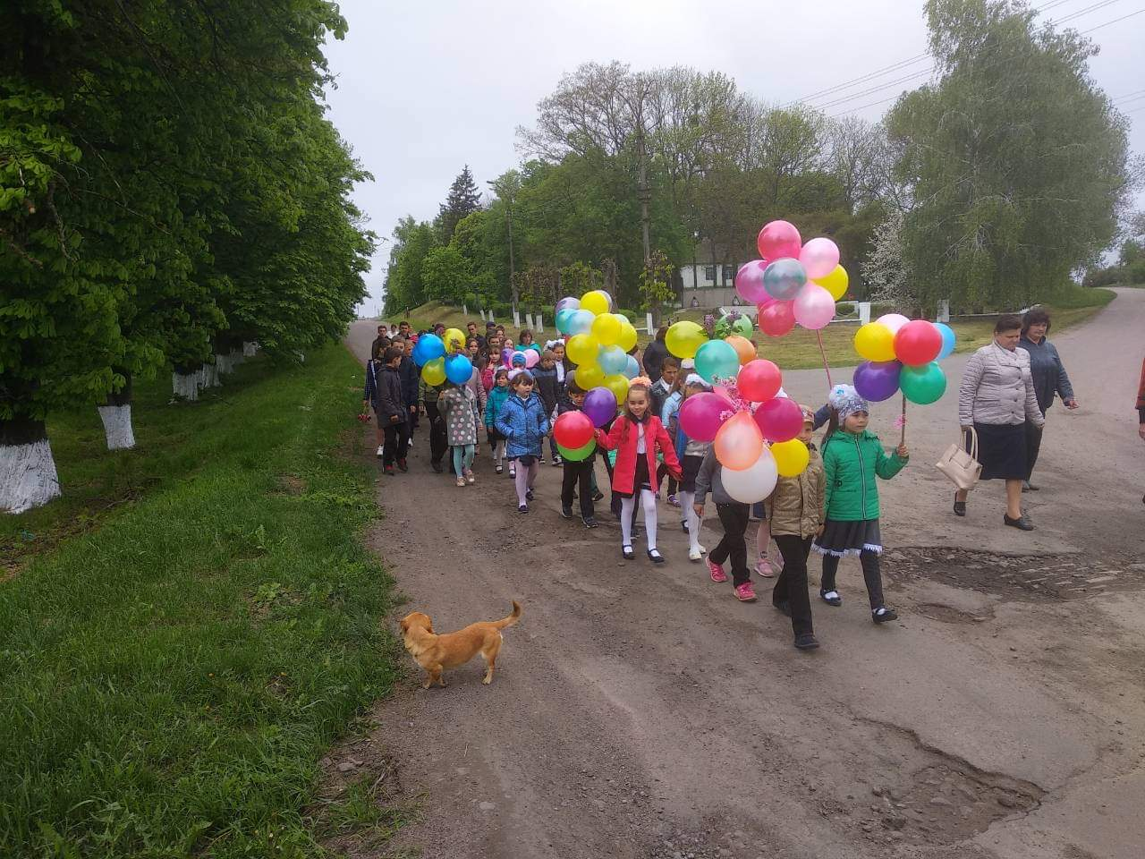
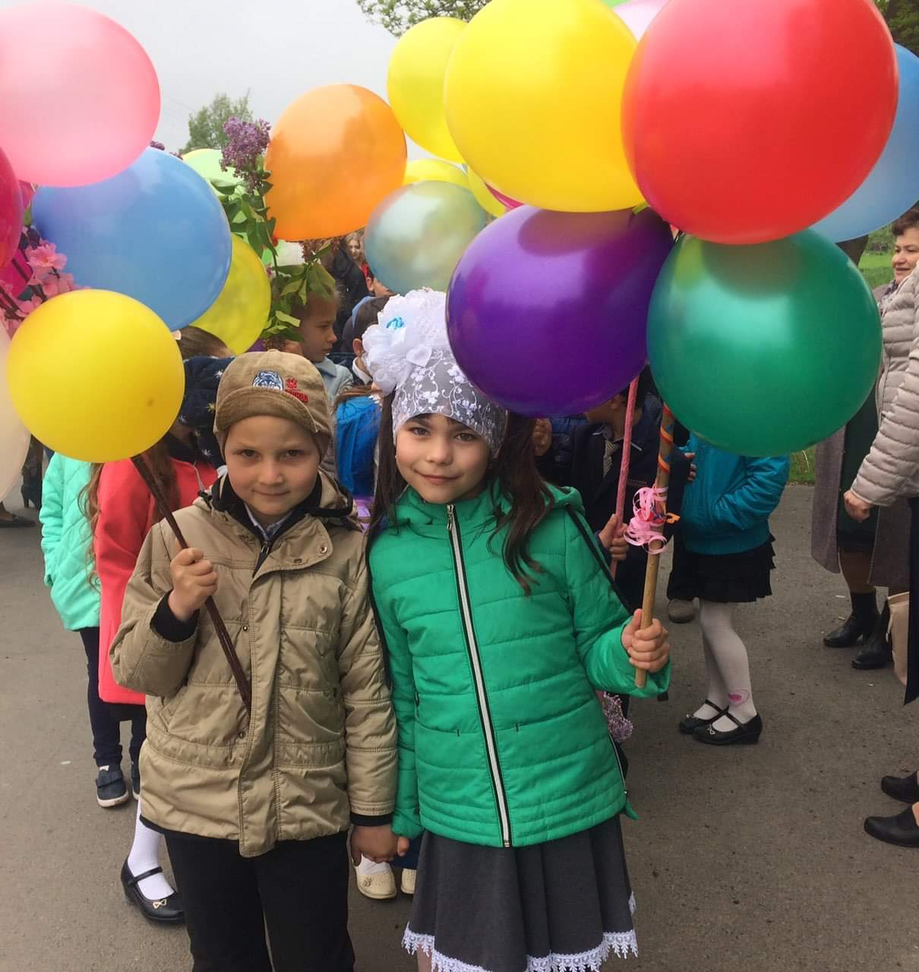
Участь у мітингу до Дня пам’яті та примирення

Slide 8
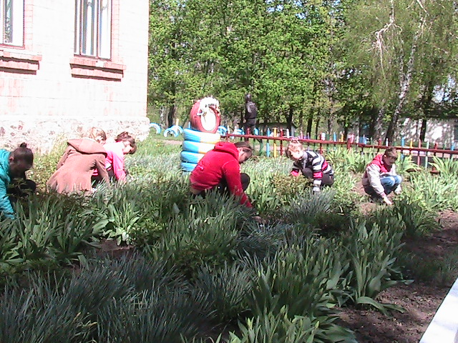
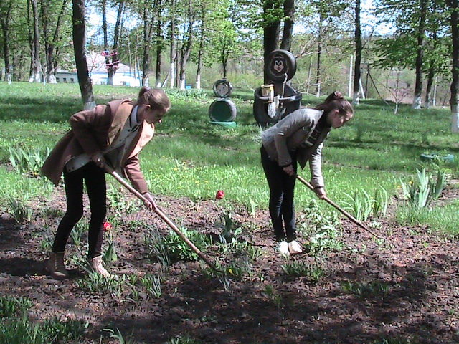
Підтримуємо порядок на пришкільній території

Slide 9
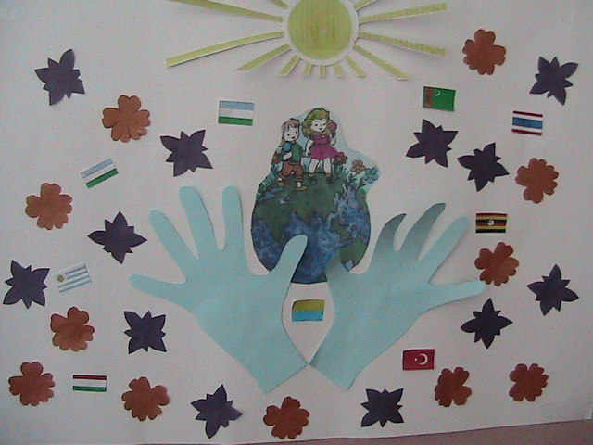
Майбутнє залежить, від нашої освіченості, людяності, доброти і порядності

